Slide 1

Make Your Own Neural Network 신경망 첫걸음
Part 1 How They Work
Part 2 DIY (Do It Yourself) with Python
Part 3 Even More Fun
Notes:
신경망 첫걸음입니다
3개의 파트로 구성되어 있습니다
Part1은 신경망의 중요한 개념들을 다루므로 꼼꼼히 공부해야 합니다
Part2에서는 파이썬으로 직접 신경망을 하드코딩해 봅니다
Part3에서는 나만의 손글씨를 내가 만든 신경망에 적용해서 성능을 알아봅니다

Slide 2
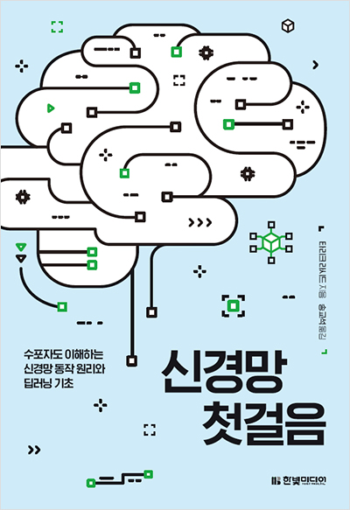
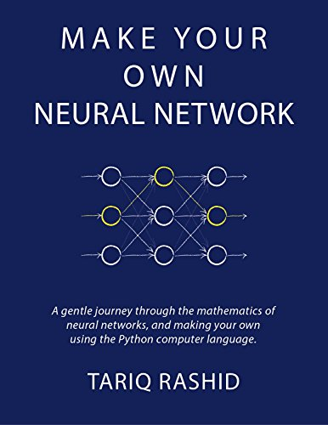
Textbook & Reference
(Textbook) 신경망 첫걸음 타리크 라시드 지음, 송교석 옮김, 한빛미디어, 2017.
http://preview2.hanbit.co.kr/books/bwrx/
https://github.com/makeyourownneuralnetwork/makeyourownneuralnetwork
Make Your Own Neural Network, Tariq Rashid, CreateSpace Independent Publishing Platform, 2016.
https://www.amazon.com/Make-Your-Own-Neural-Network-ebook/dp/B01EER4Z4G
pdf available

Slide 3
PART 1 How They Work 인공 신경망의 동작 원리

Slide 4
History of Neural Network 신경망 이론의 역사
2018 Turing award
Yann Lecun http://yann.lecun.com/
Geoffrey Hinton
Yoshua Bengio
https://deeplearning.mit.edu/
The Search for Intelligent Machines
When Gary Kasparov, the reigning world chess champion and grandmaster, was beaten by the IBM Deep Blue computer in 1997
AlphaGo versus Lee Sedol, also known as the Google DeepMind Challenge Match, was a five-game Go match between 18-time world champion Lee Sedol and AlphaGo, a computer Go program developed by Google DeepMind, played in Seoul, South Korea between 9 and 15 March 2016.
A Nature Inspired New Golden Age
1950s : Optimism and ambition for artificial intelligence were flying high when the subject was formalized
In 1969, Warren McCulloch and Walter Pitts <A logical calculus of ideas immanent in nervous activity>
The perceptron algorithm was invented in 1957 at the Cornell Aeronautical Laboratory by Frank Rosenblatt
1960s : But artificial intelligence proved hard, and progress stalled
Marvin Minsky and Seymour Papert 《Perceptrons》
1970s : A devastating academic challenge to the ambitions for artificial intelligence
1980s : Neural networks emerged from this drive for biologically inspired intelligent computing and went on to become one of the most powerful and useful methods in the field of artificial intelligence.
In 1982, John Hopfield invented an associative neural network in <Neural networks and physical systems with emergent computational abilities>
In 1985, Geoffrey Hinton generalized backpropagation algorithm for training multi-layer neural networks
인간의 지능을 가진 기계를 찾아
1997년 체스 세계 챔피언이자 그랜드마스터였던 게리 카스파로프가 IBM Deep Blue computer에 패배
2016년 3월 2016년 3월 9일부터 15일까지 알파고 대 이세돌 혹은 딥마인드 챌린지 매치(Google Deepmind Challenge match)
자연에서 영감을 얻어 인공지능의 황금시대를 열다
1950년대 : 인공지능을 수식으로 풀어내기 시작하면서 관심이 높아짐
신경과 의사 워렌 맥컬록과 논리학자 월터피츠가 전기 스위치처럼 온, 오프 하는 기초기능의 인공신경 증명
1957년에 코넬 항공 연구소의 프랑크 로젠블라트가 퍼센트론 (perceptron) 고안
1960년대 : 인공지능을 만들어내는 것이 어렵다는 것이 증명되면서 연구활동 정체
1969년 마빈 민스키와 시모어 페퍼트는 저서 "퍼셉트론"에서 단층 퍼셉트론은 XOR 연산이 불가능함을 증명
1970년대 : 인공지능에 대한 도전은 심각한 침체기로 접어듦
1980년대 : 생물학으로부터 받은 영감을 기반으로 신경망 연구가 공학적 접근을 통해 다시 진행되어 인공지능 분야의 가장 강력하고 유용한 방법으로 자리매김함
1982년 존 홉필드 교수가 <Neural networks and physical systems with emergent computational abilities> 논문에 다층 퍼셉트론으로는 XOR 연산이 가능함을 보임
1985년 Hinton 교수가 Neural Network에서 weight와 bias를 학습시킬 수 있는 Backpropagation에 대한 개념을 소개하면서, 다시 Neural network에 대한 연구가 활발해짐
Notes:
신경망을 이용하는 딥러닝은 인공지능의 핵심이죠
인공지능의 역사는 70년전 1950년대로 거슬러 올라갑니다
신경망의 효시인 페셉트론은 1960년대에 발표되었습니다
그러나 XOR 문제를 해결하지 못하는 문제 등으로 암흑기를 맞이하다가
1982년에 다층 퍼셉트론 개념과
1985년 역전파 이론이 발표되면서
다시 부활합니다
인공지능 역사에서 기억해야 할 만한 인물로
2018년 컴퓨터과학의 노벨상인 튜링상을 수상한 얀 르쿤 교수, 제프리 힌튼 교수, 조슈아 벤지오 교수를 들 수 있습니다
“Godfathers of AI” 또는 “Godfathers of Deep Learning”로 불리는
이 세 사람은 AT&T Bell Lab에서 함께 일하면서 딥러닝이라는 단어를 만들어 냈다고 합니다
얀 르쿤 교수는 NYU 교수이자 페이스북 부사장으로
1989년 우편봉투에 쓰인 손글씨 숫자 인식을 위해 CNN 개념을 처음 제안했는데요
이 때 MNIST 데이터가 만들어 졌다고 합니다
제프리 힌튼 교수는 토론토 대학과 구글에 재직 중입니다
1970년 Seppo Linnainmaa과 1974년 Paul Werbos에 의해 제안되었던 자동미분과 역전파 개념을
다층신경망에 적용한 알고리즘을 제안하여 딥러닝 부활의 계기를 마련하였습니다
조슈아 벤지오 교수는 딥러닝 개념을 현실 비즈니스 응용에 적용하여 성공적인 결과를 보여주었습니다
또한 GAN을 만든 이안 굳펠로우와 함께 가장 인기 있는 책 중의 하나인 “Deep Leaning”을 집필한 것으로 유명합니다

Slide 5
Chapter 1 How They Work 인공 신경망의 동작 원리

Slide 6


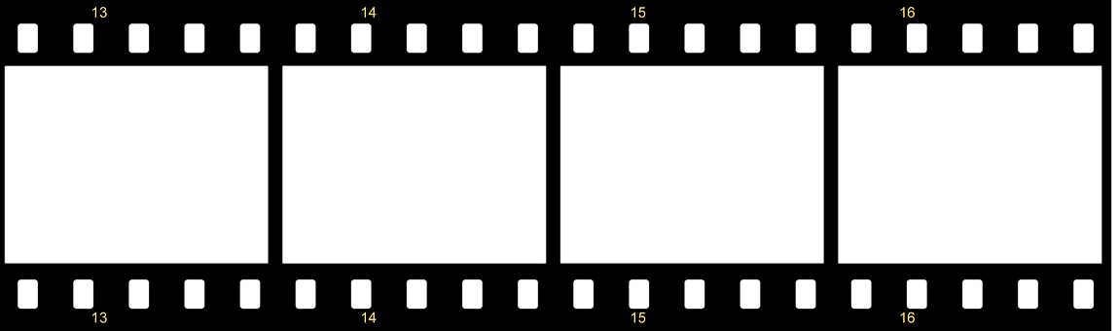
Easy for me Hard for you 인간에게는 쉽고 기계에게는 어려운
Computers are nothing more than calculators at heart.
사실 컴퓨터는 계산기일 뿐입니다.
They are very very fast at doing arithmetic.
컴퓨터는 수학 연산을 매우 빠르게 합니다.
Even watching Ketchup TV or streaming music through your computer doesn’t involve much more than the computer executing simple arithmetic instructions again and again.
컴퓨터를 통해 주문형 영화를 보거나 음악을 듣는 일조차도 컴퓨터에게는 단순한 연산 명령을 반복해서 수행하는 것에 지나지 않습니다.
Notes:
1.컴퓨터는 수학 연산을 매우 빠르게 수행하는 계산기입니다.
2.컴퓨터를 통해 영화를 보거나 음악을 듣는 일조차도 컴퓨터에게는 단순한 연산 명령을 반복해서 수행하는 것입니다.
3. 빠른 연산을 하는 것은 매우 단순한 명령을 잘 따른다는 것입니다.
3.컴퓨터는 내부에 전자라는 존재를 통해 이러한 능력을 갖추고 있는 것 뿐입니다.

Slide 7
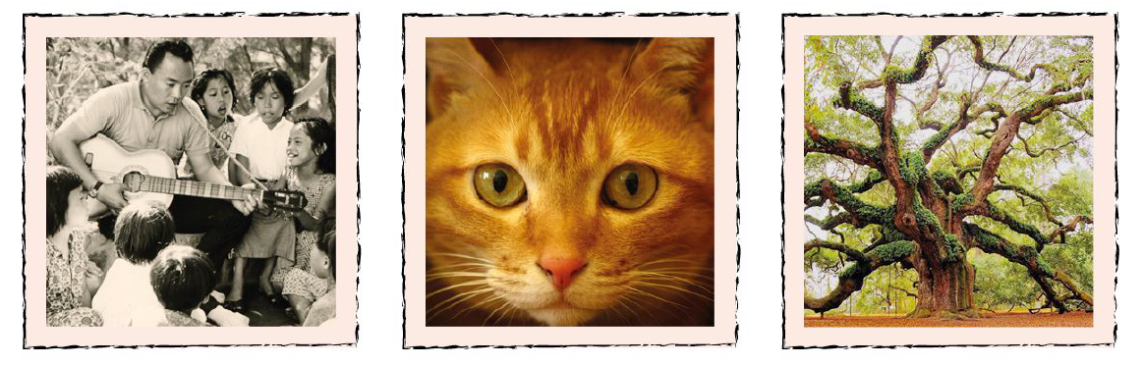
Human vs Computer 사람 vs 컴퓨터
Look at the following images and see if you can recognize what they contain:
다음 사진들을 보고 각각 어떤 사진인지 생각해 보기 바랍니다:
This kind of task isn’t easy for computers in fact it’s incredibly difficult.
이러한 작업은 컴퓨터에게는 쉽지 않습니다. 아니, 사실은 매우 어렵습니다.
Problem | Computer | Human
Multiply thousands of large numbers quickly | Easy | Hard
Find faces in a photo of a crowd of people | Hard | Easy
Notes:
여러분은 이 사진들인 무엇인지 보자마자 아세요
그러나 기계는 그러하지 못합니다
사람이 잘하는 것과 컴퓨터가 잘하는 것이 다릅니다
컴퓨터는 계산을 빠르고 정확하게 잘하고 인간은 인식을 잘 합니다
우리가 아무리 컴퓨터를 강력하게 만들어도 컴퓨터는 사람의 지능이 결핍되어 있습니다.
이렇게 컴퓨터가 사람처럼 지능이 있었으면 하고 기대 하는 영역이며 바로 인공지능 입니다.
컴퓨터는 전자로 구성되어 있으므로 컴퓨터에 인공지능을 부여한다는 것은 새로운 알고리즘을 찾아주는 것입니다.

Slide 8
Key Points 핵심 정리
Some tasks are easy for traditional computers, but hard for humans. For example, multiplying millions of pairs of numbers.
컴퓨터에게는 쉽지만 인간에게는 어려운 작업이 있습니다.
(예) 수백만 개 숫자의 곱셈 연산
On the other hand, some tasks are hard for traditional computers, but easy for humans. For example, recognizing faces in a photo of a crowd.
컴퓨터에게는 어렵지만 인간에게는 쉬운 작업이 있습니다.
(예) 사진 속에서 사람의 얼굴을 인식하는 작업

Slide 9
Chapter 2 A Simple Predicting Machine 간단한 예측자

Slide 10
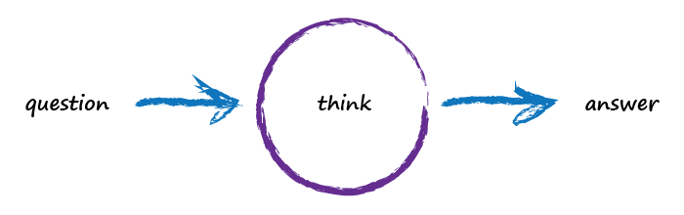
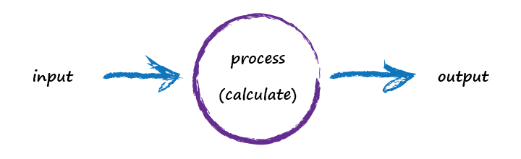
A Simple Predicting Machine 간단한 예측자
Imagine a basic machine that takes a question, does some “thinking” and pushes out an answer.
만약 질문을 받아 생각한 다음 대답을 출력해주는 기계가 있다고 해보죠.
Computers don’t really think, they’re just glorified calculators remember.
컴퓨터는 뛰어난 계산기일 뿐, 생각을 하는 것은 아닙니다.

Slide 11
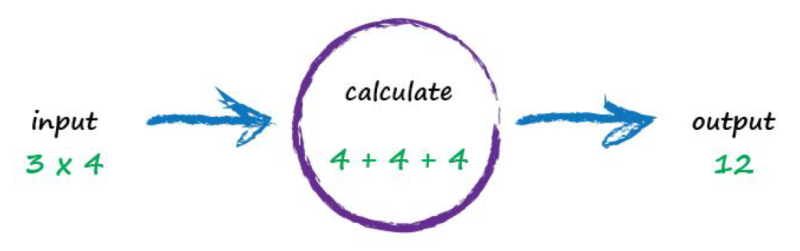
Computer Calculation 컴퓨터의 계산
A computer takes some input, does some calculation and pops out an output. The following illustrates this. An input of “3 x 4” is processed, perhaps by turning multiplication into an easier set of additions, and the output answer “12” pops out.
예를 들어 3 X 4 라는 입력을 받게 되면 컴퓨터는 내부 처리 방식인 덧셈 연산으로 변환해 처리하고 결과값 12를 출력합니다.

Slide 12
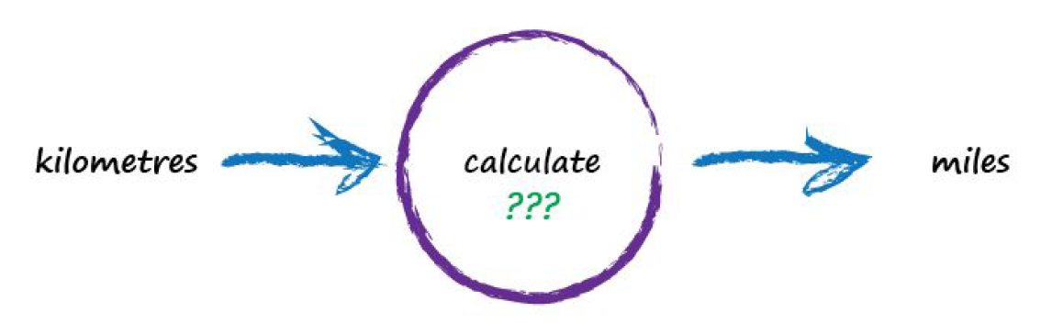
Simple Predictor Example 간단한 예측자 예제
Imagine a machine that converts kilometers to miles.
Now imagine we don’t know the formula for converting between kilometers and miles.
킬로미터를 마일로 변환해주는 기계가 있다고 했을 때 우리는 킬로미터에서 마일로 변환하는 공식을 모른다고 가정하겠습니다.

Slide 13
Simple Predictor Example 간단한 예측자 예제
All we know is the relationship between the two is linear.
That means if we double the number in miles, the same distance in kilometers is also doubled. That makes intuitive sense.
우리가 아는 것은 ‘킬로미터와 마일의 관계가 선형이다’ 입니다.
선형이므로 만약 마일을 2배로 늘리면 킬로미터도 2배로 늘어나게 됩니다.
“miles = kilometres x c ”
Truth Example | Kilometers | Miles
1 | 0 | 0
2 | 100 | 62.137
Notes:
킬로미터를 마일로 변환해주는 간단한 예측자 기계를 만들어 보겠습니다

Slide 14
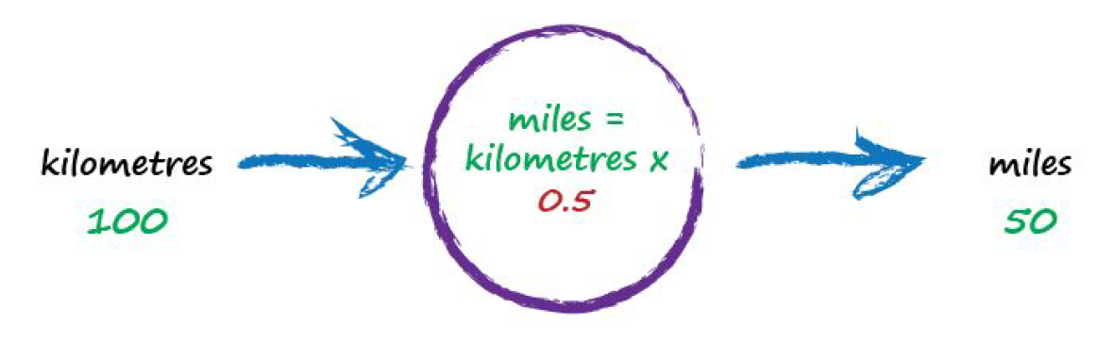
Simple Predictor Example 간단한 예측자 예제
What should we do to work out that missing constant c?
Let’s just pluck a value at random and give it a go! Let’s try c = 0.5 and see what happens.
상수 c값을 찾기 위해 일단 임의의 값을 하나 정해서 대입.
예제에서는 0.5 대입하고 어떤 일이 벌어지는지 살펴보죠.
error = truth - calculated
= 62.137 - 50
= 12.137
Notes:
랜덤한 상수 값 0.5를 골라서 대입해보면 50마일을 예측 값으로 얻게 됩니다.
실제로 100킬로미터는 62.137마일 이므로 우리는 예측한 50이라는 숫자가 정확하지 않은 답이라는 것을 알 수 있습니다.
우리가 낸 답과 정답은 12.137의 차이가 있는데 이를 오차(error)라고 합니다.
오차는 우리의 계산 값과 실제 값 간의 차이를 의미하는 용어입니다.

Slide 15
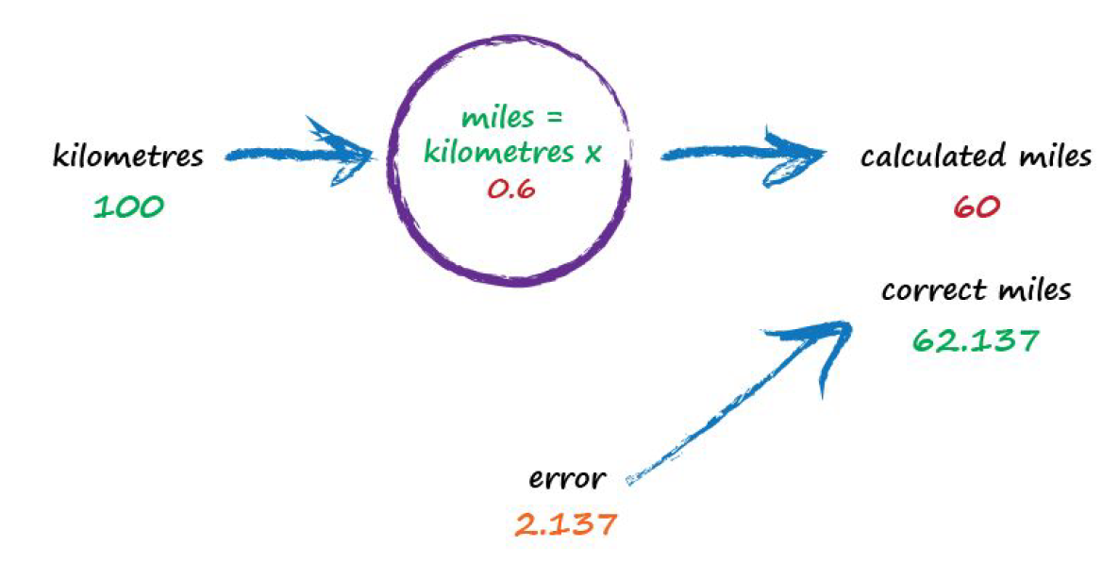
Simple Predictor Example 간단한 예측자 예제
Look at that error again.
We were short by 12.137. Because the formula for converting kilometers to miles is linear, miles = kilometers x c , we know that increasing c will increase the output.
Let’s nudge c up from 0.5 to 0.6 and see what happens.
실제 값에 비해 12.137이 모자랐고 식이 선형이라는 사실을 알고 있으므로 상수 c값을 증가시키면 결과값이 커진다는 것을 알고 있습니다. 따라서 상수 c값을 조금 더 증가시켜서 0.6 대입
Notes:
이번에는 상수 c값을 조금 더 증가시켜 0.6을 대입하면 이제 오차는 2.137입니다.
이 정도 오차라면 우리가 만족하고 넘어갈 수 있을 것 같기도 한데요
여기서 중요한 것은 첫 번째 시도에서 얻은 오차를 거울삼아 두 번째 시도를 했다는 것입니다.
즉 첫 번째 시도에서 오차가 12.137인 것을 알고 c값을 더 증가시켰다는 것입니다.
C값을 구하기 위해 동일한 시도를 계속해보겠습니다.
이쯤 되면 그냥 계산만 해보면 c값을 구할 수 있는데 왜 이렇게 설명하는지 의아해 하실 것입니다.
하지만 앞으로 접하게 될 인공 신경망은 이와 같은 간단한 공식으로는 해결되지 않기 때문입니다.

Slide 16
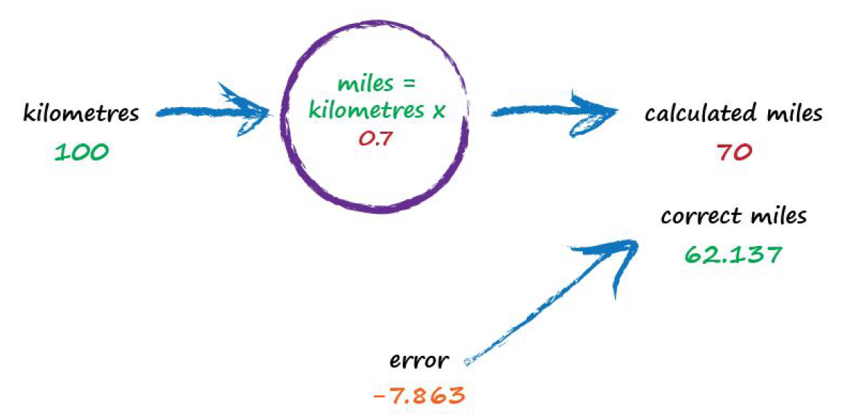
Simple Predictor Example 간단한 예측자 예제
Let’s do this again.
The output of 60 is still too small. Let’s nudge the value of c up again from 0.6 to 0.7.
두 번째 나온 결과 값인 60마일은 여전히 실제 값보다 작으므로 세 번째 시도를 해봅니다. 따라서 상수 c값을 조금 더 증가시켜서 0.7 대입
Oh no! We’ve gone too far and overshoot the known correct answer.
너무 많이 간 나머지 실제 값을 지나쳐 오버슈팅이 일어났습니다.
Notes:
상수 c값으로 0.7을 대입했더니 너무 많이 간 나머지 실제 값을 지나쳐 오버슈팅(overshooting)이 발생했습니다.
오차가 음수라는 것은 계산 값이 실제 값보다 크다는 것을 의미합니다.

Slide 17
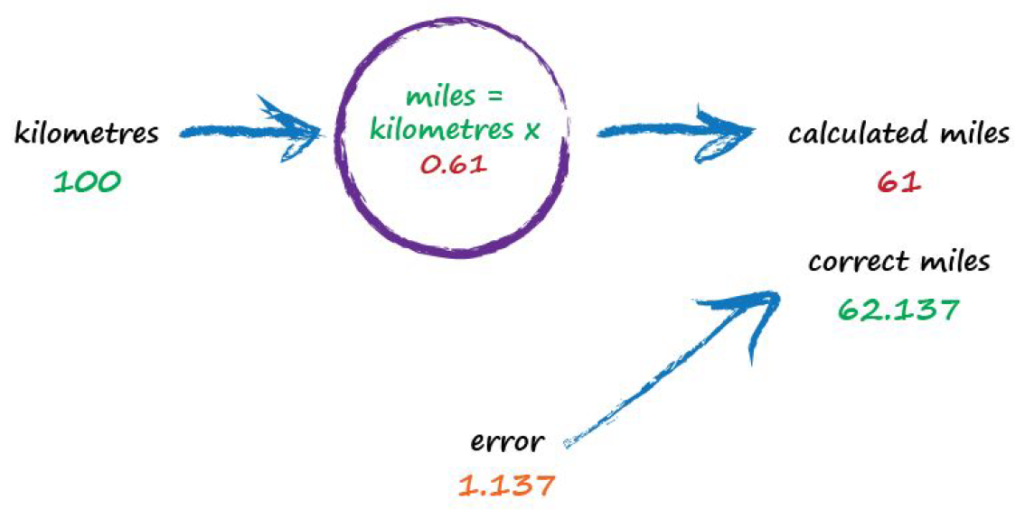
Simple Predictor Example 간단한 예측자 예제
Ok so c = 0.6 was way better than c = 0.7.
We could be happy with the small error from c = 0.6 and end this exercise now. But let’s go on for just a bit longer. Why don’t we nudge c up by just a tiny amount, from 0.6 to 0.61.
우리는 c값이 0.7보다는 작고 0.6보다는 크다는 사실을 알았으므로 0.61을 넣어보겠습니다.
That’s much much better than before.
실제 값과의 오차가 감소하였습니다.
Notes:
결국 우리는 직전 시도를 거울삼아 c값을 조금씩 조정해 나가는 법을 배우게 되었습니다.
우리가 지금까지 한 과정은 사실 인공 신경망을 학습시키는 핵심 과정입니다.
학습이라는 과정을 통해 인공 신경망은 점점 더 정답에 가까운 답을 낼 수 있게 됩니다.
이러한 접근 방식은 우리가 지금까지 학교에서 배운 수학에서의 접근 방법과는 매우 다릅니다.
우리는 상수 c값으로 임의의 값을 넣어보고 오차를 구함으로써 이를 개선해 나가는 식으로 시행착오를 거치는 접근 방법을 이용했습니다.
이 과정을 반복(iteration)이라고 하는데 여러 번 반복해서 결과 값을 조금씩 개선해 나간다는 의미입니다.

Slide 18
Key Points 핵심 정리
All useful computer systems have an input, and an output, with some kind of calculation in between. Neural networks are no different.
컴퓨터는 입력 연산 출력 시스템입니다. 인공 신경망도 마찬가지 입니다.
When we don’t know exactly how something works we can try to estimate it with a model which includes parameters which we can adjust. If we didn’t know how to convert kilometers to miles, we might use a linear function as a model, with an adjustable gradient.
어떤 것의 동작 원리를 정확히 파악할 수 없을 때 취할 수 있는 한 방식은 우리가 조정할 수 있는 매개변수 값을 포함하는 모델을 만들어 보는 것입니다. 우리는 킬로미터를 마일로 어떻게 변화해야 할 지 모른다고 가정하고 이를 조정 가능한 매개변수를 포함하는 선형함수 모델로 만들었습니다.
A good way of refining these models is to adjust the parameters based on how wrong the model is compared to known true examples.
모델을 정교화해 나가는 좋은 방법은 오차에 기초해 매개변수 값을 조정해 나가는 것 입니다.
We called the above simple machine a predictor, because it takes an input and makes a prediction of what the output should be.
입력 값에 대해 출력 값이 어떻게 나올지를 예측하는 기계를 예측자라고 합니다.

Slide 19
Chapter 3 Classifying is Not Very Different from Predicting 분류는 예측과 그다지 다르지 않습니다

Slide 20
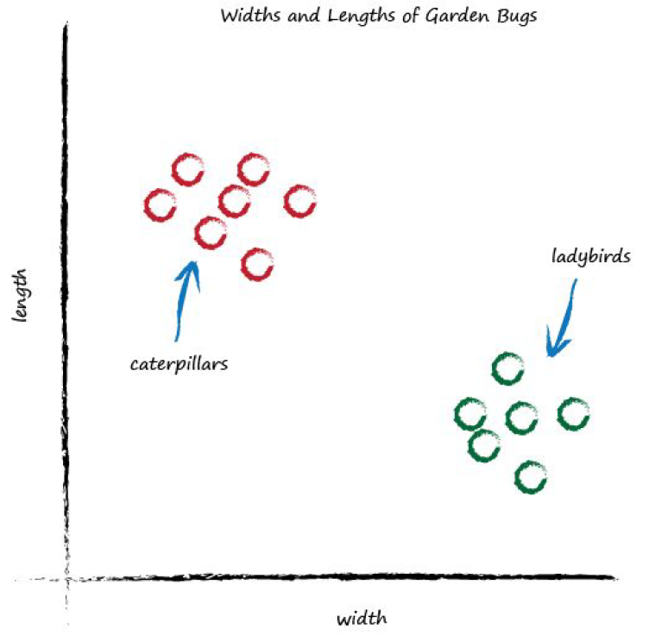
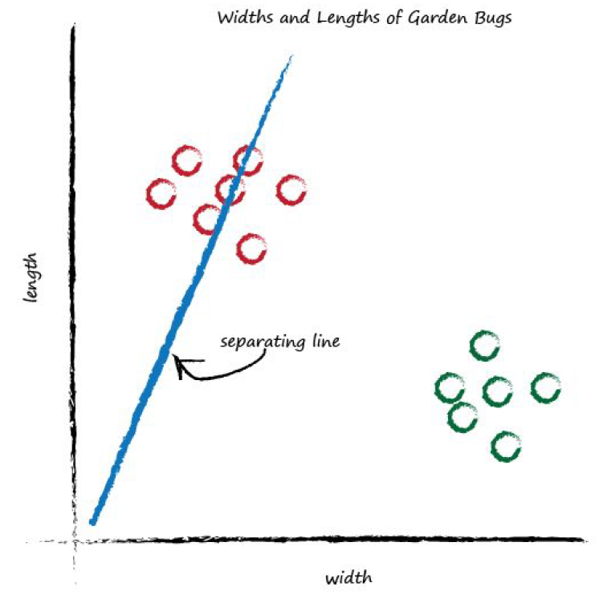
Simple Classifying Example : 간단한 분류자 예제
<widths and lengths of garden bugs> <앞마당 곤충의 폭과 길이>
Remember, linear functions give straight lines when you plot their output against input.
The adjustable parameter c changed the slope of that straight line.
선형 함수는 입력 값에 대해 출력 값을 그래프로 그려보면 직선으로 표현되는 것을 기억하시죠.
계수 값인 c 값을 조정함으로써 직선의 기울기를 변화시킬 수 있습니다.
The line above doesn’t classify an unknown bug this yet because half the caterpillars are on the same side of the dividing line as the ladybirds.
위 직선은 애벌레의 절반 정도를 무당벌레와 같은 영역에 속하도록 분할하므로 분류의 역할을 제대로 하지 못하는 것 같네요.
Notes:
앞서 본 간단한 예측자와 지금부터 볼 간단한 분류자는 그다지 다르지 않습니다
앞마당의 곤충을 분류해 보는 간단한 분류자를 만들어 보겠습니다
오른쪽 그림의 직선이 애벌레와 무당벌레를 전혀 분류하지 못합니다.

Slide 21
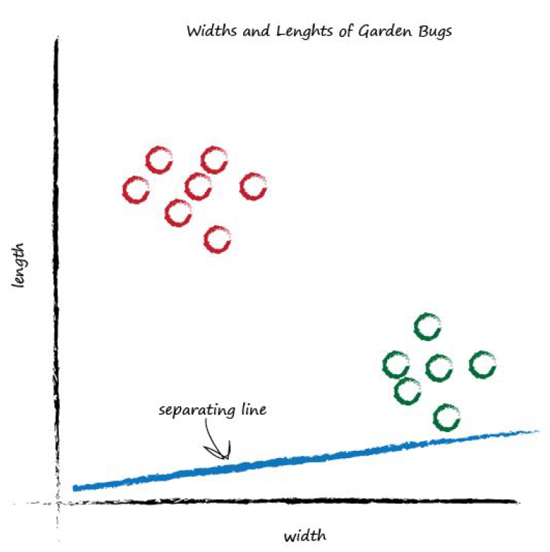
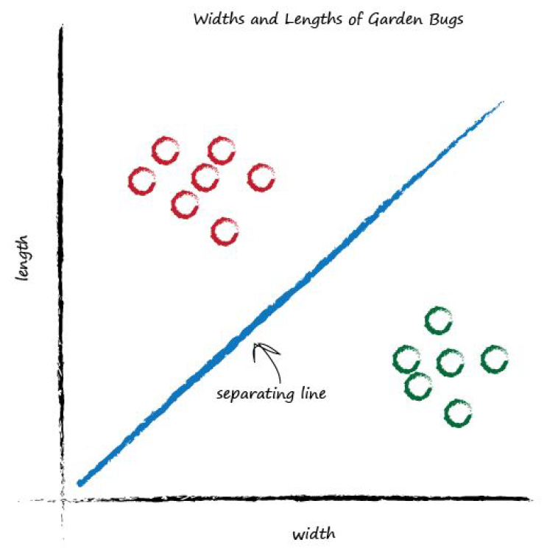
Simple Classifying Example 간단한 분류자 예제
The line doesn’t separate the two kinds of bugs at all.
이 직선도 두 가지 종류의 벌레를 전혀 분류하지 못합니다.
This line neatly separates caterpillars from ladybirds.
We can now use this line as a classifier of bugs.
이 직선은 애벌레와 무당벌레를 깔끔하게 분리해 줍니다.
우리는 이 직선을 곤충의 분류자로 이용할 수 있습니다.
Notes:
왼쪽 그림의 직선이 애벌레와 무당벌레를 전혀 분류하지 못합니다. 이번에도 뭔가 잘못된 것 같습니다.
오른쪽 그림의 직선은 애벌레와 무당벌레를 깔끔하게 분리해 줍니다.

Slide 22
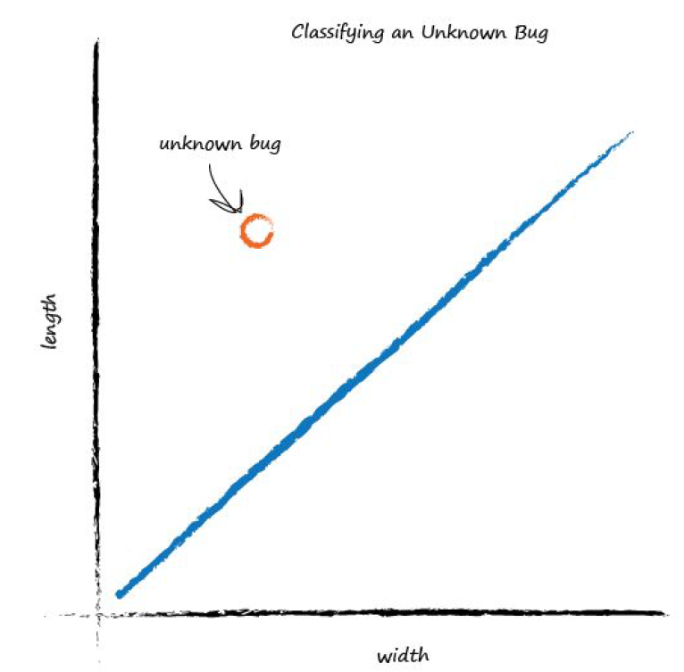
Simple Classifying Example 간단한 분류자 예제
Pick up a new bug and measured its width and height, it could then use the above line to classify it correctly as a caterpillar or a ladybird.
미지의 곤충 한 마리를 발견하고 이 곤충의 폭과 길이를 이미 측정을 마쳤다면 위 직선을 그대로 이용해 이 곤충이 애벌레인지 무당벌레인지 분류해볼 수 있습니다.
Look at the following plot, you can see the unknown bug is a caterpillar because it lies above the line.
This classification is simple but pretty powerful already!
이 그래프를 보면 미지의 곤충은 직선의 위쪽에 위치하므로 애벌레로 분류됨을 알 수 있습니다.
이 분류 방법은 간단하지만 매우 강력한 방법입니다.
We’ve seen how a linear function inside our simple predictors can be used to classify previously unseen data.
우리는 지금까지 간단한 예측자 안의 선형함수가 미지의 데이터를 어떻게 분류해내는지 살펴보았습니다.
Notes:
미지의 곤충 한 마리를 발견하고 이 곤충의 폭과 길이의 측정을 이미 마쳤다면
이 직선을 그대로 이용해 미지의 곤충이 애벌레인지 무당벌레인지 분류해볼 수 있습니다.

Slide 23
Chapter 4 Training A Simple Classifier 분류자 학습시키기

Slide 24
Training A Simple Classifier 분류자 학습시키기
We want to train our linear classifier to correctly classify bugs as ladybirds or caterpillars.
선형 분류자를 학습시켜서 애벌레와 무당벌레를 잘 분류할 수 있게 만들고자 합니다.
This is simply about refining the slope of the dividing line that separates the two groups of points on a plot of big width and height
이 문제는 2개의 그룹을 분리하는 직선의 기울기를 어떻게 결정하느냐 하는 단순한 문제로 귀결됩니다.
Rather than develop some mathematical theory upfront, let’s try to feel our way forward by trying to do it. We’ll understand the mathematics better that way.
수학 공식을 직접 언급하기 보다는 시행착오를 거쳐보면서 감을 잡아가겠습니다. 이런 과정을 통해 수학적 개념을 더 잘 이해할 수 있을 것입니다.
Notes:
선형 분류자를 학습시켜서 애벌레와 무당벌레를 잘 분류할 수 있게 만들어 봅시다
이 문제는 2개의 그룹을 분리하는 직선의 기울기를 어떻게 결정하느냐 하는 단순한 문제로 귀결됩니다.

Slide 25
Training A Simple Classifier 분류자 학습시키기
We do need some examples to learn from.
우선 학습시킬 예제 데이터가 필요합니다.
Example | Width | Length | Bug
1 | 3.0 | 1.0 | ladybird (=ladybug)
2 | 1.0 | 3.0 | caterpillar
Examples of truth used to teach a predictor or a classifier are called the training data.
예측자 또는 분류자에게 실제 값을 알려주는 역할을 수행하는 예제 데이터를 학습 데이터 라고 부릅니다
Notes:
이 예제 데이터들은 곤충들의 실제 값을 의미합니다.
이처럼 예측자 또는 분류자에게 실제 값을 알려주는 역할을 수행하는 예제 데이터를 학습 데이터 라고 부릅니다.

Slide 26
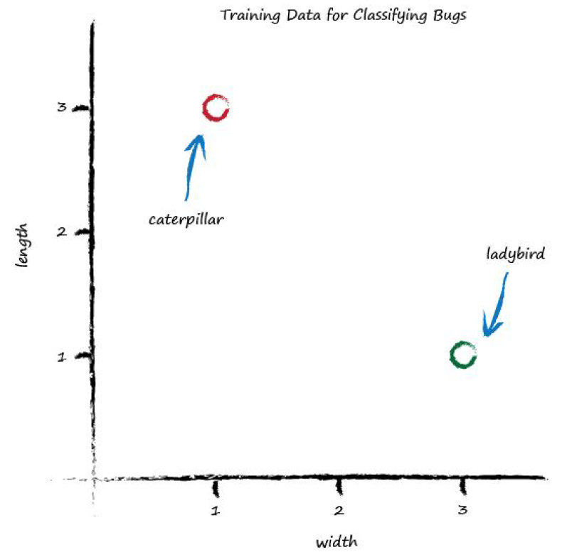
Training A Simple Classifier 분류자 학습시키기
Let’s start with a random dividing line, just to get started somewhere. Looking back at our miles to kilometer predictor, we had a linear function whose parameter we adjusted.
우리는 이러한 실제 값을 가지는 예제 데이터를 기초해 분류자 함수의 기울기를 구하게 됩니다.
$$y=Ax$$

Slide 27
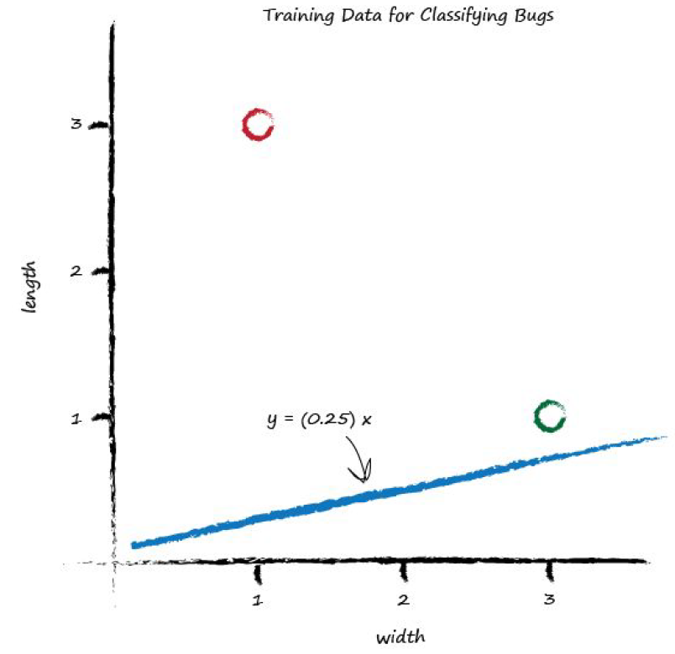
Training A Simple Classifier 분류자 학습시키기
Let’s go for A is 0.25 to get started.
The dividing line is y = 0.25x.
우선 A = 0.25로 시작해 보겠습니다.
그러면 분할선은 y = 0.25x 가 됩니다.
Let’s plot this line on the same plot of training data to see what it looks like:
이 분할선을 학습 데이터 위에 올려보겠습니다.
Well, we can see that the line y = 0.25x isn’t a good classifier already without the need to do any calculations.
음, y = 0.25x는 좋은 분류자가 될 수 없어서 더 이상 계산할 필요도 없음을 확인할 수 있습니다.
$$y=0.25x$$

Slide 28
Training A Simple Classifier 분류자 학습시키기
Let’s look at the first training example: the width is 3.0 and length is 1.0 for a ladybird.
If we tested the y = Ax function with this example where x is 3.0, we’d get.
폭 3.0을 가지는 벌레의 길이는 0.75로 예측됩니다.
실제 학습 데이터에 의하면 이 벌레의 길이는 1.0이어야 하므로 처음 기울기 0.25는 너무 작은 수라는 것을 알 수 있었습니다.
$$y=0.25x$$
$$y=0.25 ∗3.0=0.75$$
Example | Width | Length | Bug
1 | 3.0 | 1.0 | ladybird (ladybug)
2 | 1.0 | 3.0 | caterpillar
Notes:
첫 번째 데이터를 학습시켜 보겠습니다.
폭은 3.0 길이는 1.0인 무당벌레입니다.
이 학습 데이터를 우리의 함수 y=Ax에 적용해 보겠습니다.
A = 0.25로 가정한 이 함수에 의하면 폭 3.0을 가지는 벌레의 길이는 0.75로 예측됩니다.
실제 학습 데이터에 의하면 벌레의 길이는 1이어야 하므로 A는 너무 작은 수라는 것을 알 수 있었습니다.
다시 말해 오차가 발생 했습니다.
우리는 이 오차를 활용해 매개변수 A의 값을 조정해 나갈 수 있습니다.

Slide 29
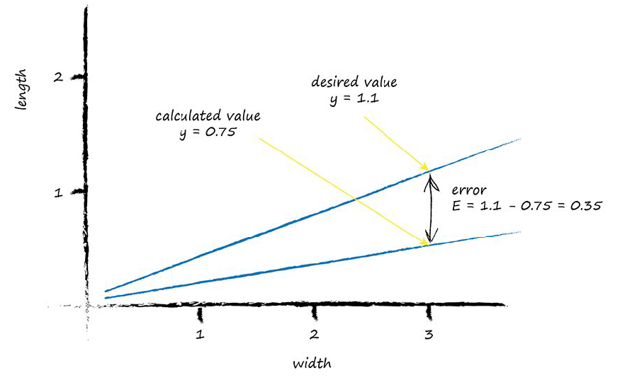

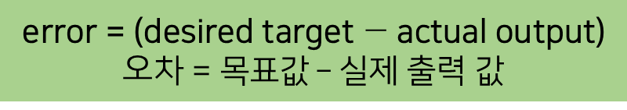
Training A Simple Classifier 분류자 학습시키기
(1st training) So let’s try to aim for y = 1.1 when x = 3.0., and the error E is:
(학습1) x = 3.0일 때, y 값의 목표를 1.1이라고 하면 오차 E는 다음과 같이 나타낼 수 있습니다.
If y was 1.0 then the line goes right through the point where the ladybird sits at ( x,y ) = (3.0, 1.0). It’s a subtle point but we don’t actually want that. We want the line to go above that point.
Why? Because we want all the ladybird points to be below the line, not on it.
$$\text{error}\text{ = (}\text{desired} \text{target}\text{ − }\text{actual} \text{output}\text{)}$$
$오$차 = 목표값 – 실제 출력 값
$$E=1.1 −0.75=0.35$$
Now, what do we do with this E to guide us to a better refined parameter A ?
E값을 어떻게 이용해야만 A값을 정교화 할 수 있을까요?
Notes:
조정 하기에 앞서 일단 y가 어떤 값이 되어야 하는지 다시 한번 생각해 봅시다.
X가 3일 때 y가 1이라면 그 직선은 무당벌레가 위치한 지점 (3.0, 1.0)을 통과하게 될 것입니다.
이건 우리가 원하는 바가 아닙니다. 우리는 직선이 이 지점 위쪽으로 지나가기를 바랍니다.
여기에서 직선은 무당벌레와 애벌레 간의 분할선이 되기를 원하지,
현재 직선처럼 무당벌레의 폭이 주어졌을 때 무당벌레의 길이를 예측하는 직선 이어서는 안됩니다.
따라서 x = 3.0일 때 y = 1.1이 되는 것을 목표로 삼아보겠습니다.
물론 y의 값으로 1.2나 1.3을 선택해도 무방합니다.
하지만 10이나 100처럼 큰 값을 선택하면 직선은 무당벌레뿐만 아니라 애벌레 위쪽으로 그어질 테니 분할 선으로는 전혀 쓸모 없는 결과가 나올 것 입니다.
y 값의 목표를 1.1이라고 하면 오차 E는 1.1 – 0.75 = 0.35가 됩니다.

Slide 30
Training A Simple Classifier 분류자 학습시키기
Let’s start with the linear function for the classifier:
이 분류자에 대한 선형함수로부터 시작해보겠습니다.
$$y=Ax$$
Let’s call the correct desired value, t for target value. To get that value t , we need to adjust A by a small amount.
목표값을 t라고 설정, A값을 조금씩 조정해야 합니다.
$$t=\left(A+∆A\right)x$$
Mathematicians use the delta symbol Δ to mean “a small change in”.
수학자들은 ‘작은 변화‘를 나타낼 때 Δ(델타)라는 기호를 사용합니다.
Notes:
이 분류자에 대한 선형함수로부터 시작해보겠습니다.
A의 초기 값을 임의로 정해주면 우리는 잘못된 y값을 얻게 됩니다.
목표 값을 t라고 표기 하겠습니다.
T를 얻기 위해 우리는 A를 조금씩 조정해나가야 합니다.
수학자들은 ‘작은 변화’를 나타낼 때 델$타\left(∆\right)$라는 기호를 사용합니다.

Slide 31
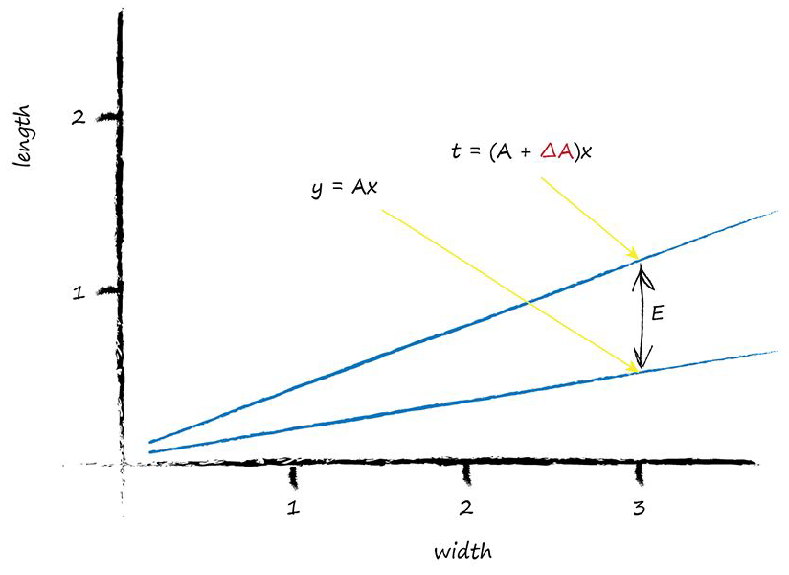
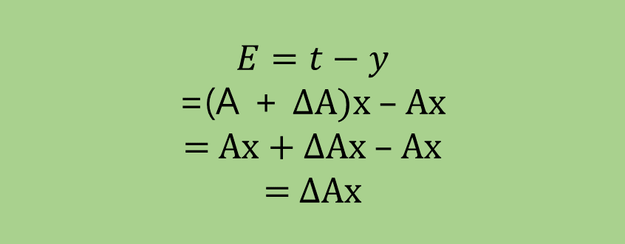
Training A Simple Classifier 분류자 학습시키기
Remember the error E was the difference between the desired correct value (target) and the one we calculate (y) based on our current guess for A .
오차 E는 목표 값 t와 실제 출력 값 y의 차이입니다.
$$E=t−y$$
=(A + ∆A)x – Ax
= Ax + ∆Ax – Ax
= ∆Ax
Notes:
오차 E는 목표 값과 실제 출력 값의 차이라는 것을 기억할 것입니다.
다시 말 해 E = t – y 입니다.
t는 target 목표값이고 y는 계산된 출력값 입니다
여기에서 우리는 오차 E와 ∆A가 매우 간단한 관계에 있음을 확인할 수 있습니다.
이 공식 때문에 혼동될 수도 있으니, 우리가 하고자 하는 바를 다시 페이지에 정리해 보겠습니다.

Slide 32
Training A Simple Classifier 분류자 학습시키기
We simply rearrange that last equation to put ΔA.
ΔA에 관한 방정식으로 다시 써보겠습니다.
$$\text{∆}\text{A}\text{ = }\text{E}\text{ / }\text{x}$$
That’s it! That’s the magic expression we’ve been looking for. We can use the error E to refine the slope A of the classifying line by an amount ΔA .
바로 이겁니다. 이것이 우리가 찾던 마법식 입니다. 오류 E 값에 기초해 기울기 A를 ΔA씩 업데이트 하면서 최적의 기울기를 찾아갈 것입니다.
Notes:
우리가 원하는 바는 분류를 더 잘할 수 있게끔 직선의 기울기 A를 개선하는 것입니다.
직선의 기울기는 오차 E값의 정보에 기초해 조정이 가능합니다.
이를 위해 앞의 방정식을 ∆A에 관해 다시 쓰면 ΔA = E / x가 됩니다.
바로 이겁니다. 이것이 우리가 찾던 마법식 입니다.
오류 E 값에 기초해 기울기 A를 ΔA씩 업데이트 하면서 최적의 기울기를 찾아갈 것입니다.
지금부터 기울기를 업데이트 해보겠습니다.

Slide 33
Training A Simple Classifier 분류자 학습시키기
The error was 0.35 and the x was 3.0.
오차 = 0.35, x = 3.0
$$\text{∆}\text{A}\text{ = }\text{E}\text{ / }\text{x}\text{ = 0.35 / 3.0 = 0.1167}$$
That means we need to change the current A = 0.25 by 0.116. The new improved value for A is (A + ΔA) which is 0.25 + 0.1167 = 0.3667.
업데이트한 A값
$$\text{A}\text{ = }\text{A}\text{ + }\text{∆}\text{A}\text{ = 0.25 + 0.1167 = 0.3667}$$
As it happens, the calculated value of y with this new A is 1.1 as you’d expect it’s the desired target value.
업데이트 후 y값 계산
$$y=0.3667 ∗3=1.1001$$
Notes:
오차는 0.35이고 x는 3.0이므로 ∆A를 계산하면 0.1167이 됩니다.
이 의미는 현재 0.25라는 값을 가지는 A를 0.1167만큼 업데이트 해야 한다는 것입니다.
이에 따라 업데이트를 하면 새로운 A값은 A + ∆A = 0.25 + 0.1167 = 0.3667이 됩니다.
업데이트된 A를 적용하면 y의 실제 출력 값은 바로 목표 값과 동일한 1.1이 됩니다.
이렇게 우리는 오차에 기초해 매개변수 A를 업데이트하는 방법을 알게 되었습니다.
지금까지 첫 번째 학습 데이터에 대해 계산해 봤습니다.
이제 우리는 두 번째 데이터를 학습 하겠습니다.

Slide 34
Training A Simple Classifier 분류자 학습시키기
Example | Width | Length | Bug
1 | 3.0 | 1.0 | ladybird (=ladybug)
2 | 1.0 | 3.0 | caterpillar
(2nd training) Now we’re done with one training example, let’s learn from the next one. Here we have a known true pairing of x = 1.0 and y = 3.0.
(학습2) x = 1.0일 때 y값 계산
$$y=0.3667 ∗1.0=0.3667$$
A = 0.3667. x = 1.0. We get y = 0.3667 * 1.0 = 0.3667.
A = 0.3667로 업데이트한 선형함수에 x = 1.0을 대입하면 y = 0.3667 * 1.0 = 0.3667.
We can set the desired target value at 2.9.
This way the training example of a caterpillar is just above the line, not on it.
이번에는 목표 값을 2.9로 설정하겠습니다.
직선과 겹치지 않고 직선의 바로 위쪽에 위치하게 될 것 입니다.
The error E is (2.9 - 0.3667) = 2.5333.
목표값이 2.9일때 오차:
$$E=2.9 −0.3667=2.5333$$
Notes:
두 번째 학습 데이터는 x = 1.0 , y= 3.0의 값을 가집니다.
A = 0.3667로 업데이트한 선형함수에 x =1.0을 대입하면 y = 0.3667*1.0 = 0.3667이 됩니다. 학습 데이터의 실제 y의 값 3.0과는 차이가 많이 납니다.
앞에서 살펴본 대로 우리는 직선이 학습 데이터를 지나가지 않는 선에서 그 데이터의 바로 위 또는 아래로 지나가기를 원하므로 이번에는 목표값을 2.9로 설정하겠습니다.
이렇게 하면 애벌레 학습 데이터는 직선과 겹치지 않고 직선의 바로 위쪽에 위치하게 될 것입니다.
이때 오차는 E = 2.9 - 0.3667 = 2.5333이 됩니다.
2.5333이라는 오차는 첫 번째 데이터의 경우보다 큰 오차이지만,
생각해보면 지금까지 우리의 선형함수는 단일 학습 예제만을 통해서 학습했기 때문에 당연한 것입니다.
따라서 직선은 해당 단일 예제 쪽으로 편향될 수밖에 없는 것입니다.

Slide 35
Training A Simple Classifier 분류자 학습시키기
The Δ A is E / x which is 2.5333 / 1.0 = 2.5333.
오차 = 2.5333, x = 1.0
$$\text{∆}\text{A}\text{ = }\text{E}\text{ / }\text{x}\text{ = 2.5333 / 1.0 = 2.5333}$$
That means the even newer A is 0.3667 + 2.5333 = 2.9.
업데이트한 A값
$$\text{A}\text{ = }\text{A}\text{ + }\text{∆}\text{A}\text{ = 0.3667 + 2.5333 = 2.9}$$
That means for x = 1.0 the function gives 2.9 as the answer, which is what the desired value was.
업데이트 후 y값 계산
$$y=2.9 ∗1=2.9$$
Notes:
A를 다시 한번 업데이트 해보겠습니다.
X =1.0일 때 이 함수는 목표 값인 2.9를 출력하게 됩니다.

Slide 36
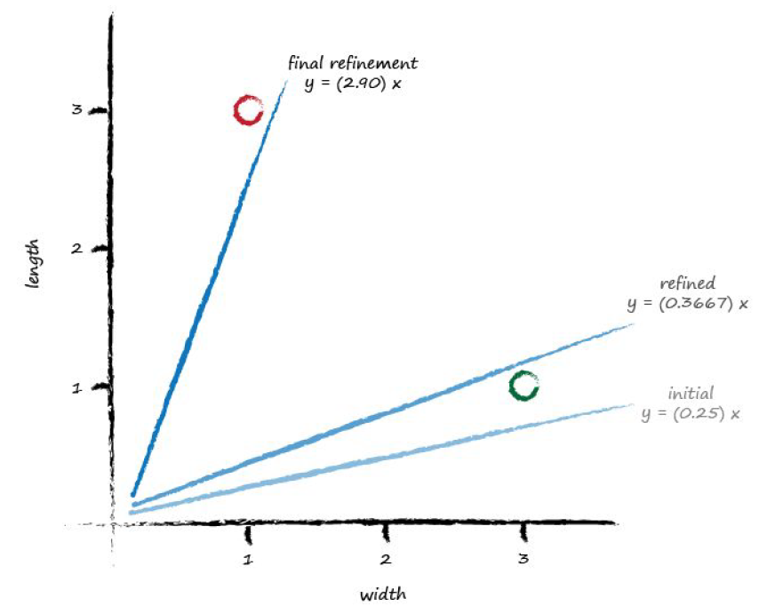
Training A Simple Classifier 분류자 학습시키기
Visualize what we’ve done.
지금까지의 내용을 시각화 해봅니다.
It hasn’t divided neatly the region between ladybirds and caterpillars.
음, 깔끔하게 기울기가 개선되지는 않았네요.
The final update simply matches the last training example closely.
마지막 업데이트는 마지막 학습 데이터에만 맞춰졌네요.
In effect, we are throwing away any learning that previous training examples might gives us and just learning from the last one.
사실, 이전 학습 예제는 무시되고 그저 마지막 학습 데이터에 맞춰진 결과네요.
How do we fix this?
Instead of jumping enthusiastically to each new A , we take a fraction of the change Δ A , not all of it.
해결방법은, 바로 업데이트 정도를 조금씩 조정하는 것입니다.
Notes:
지금까지의 내용을 시각화 해보면 오른쪽 그림과 같습니다.
이 그래프에서는 최초의 직선, 첫 번째 학습 예제를 학습한 1차 업데이트 직선,
두 번째 학습 예제를 학습한 최종 업데이트 직선을 확인 할 수 있습니다.
이 그림을 보면 아직까지 우리가 바라던 만큼 직선의 기울기가 개선되지 않았다고 느껴집니다.
이 직선이 무당벌레와 애벌레를 깔끔하게 분류 해주는 것 같지는 않으니 말입니다.
사실 우리는 이에 대한 이유를 알고 있습니다.
직선이 y의 목표 값을 기준으로 업데이트 되었기 때문입니다.
우리가 이런 식으로 각각의 학습데이터 예제에 대해 업데이트를 계속해 나간다면,
최종적으로는 그저 마지막 학습 데이터에 맞춰진 업데이트 결과만을 얻게 될 것입니다.
다시 말해, 마지막 학습 데이터에 기반한 업데이트 이전에 수행했던 업데이트들은 굳이 할 필요도 없었다는 것입니다.
이를 해결하는 방법은 매우 간단합니다.
이는 머신러닝에서 매우 중요한 개념이기도 한데요, 바로 업데이트의 정도를 조금씩 조정하는 것입니다.
각각의 새로운 A로 바로 점프하는 것이 아니라 ∆A의 일부씩만 업데이트 하는 것입니다.
즉 기존 여러 번의 학습에 기초해 업데이트된 값을 유지하면서, 학습 데이터가 제시하는 방향으로 조금씩만 움직이는 것입니다.
이런 업데이트의 정도를 조정해가는 방법은 뜻하지 않게 좋은 의미에서 부작용도 수반하는데요,
사실 실제 현업에서는 학습 데이터 자체에 문제가 있는 경우가 많이 있습니다.
학습 데이터 자체가 오차 또는 잡음을 가지므로 완벽하게 정확하지도 않으며 심지어 신뢰할 수 없는 경우가 많이 있는데요,
업데이트의 정도를 조정해가는 방법은 이러한 학습 데이터의 오차나 잡음의 영향을 약화시켜 줍니다.
그러면 이 방법에 따라 진행해 보겠습니다.

Slide 37
The moderating factor L “Learning Rate” 조정 인자 L “학습률”
we’ll add a moderation into the update formula:
업데이트 방정식을 다음과 같이 조정이 가능하도록 수정:
$$\text{∆}\text{A}\text{ = }\text{L}\text{ ∗ (}\text{E}\text{ / }\text{x}\text{)}$$
The moderating factor is often called a learning rate , and we’ve called it L.
머신러닝에서는 이 조정 인자 L을 학습률 이라 부릅니다.
The moderation can dampen the impact of those errors or noise. It smooths them out.
조정인자 학습률은 학습 데이터의 오차 또는 잡음의 영향을 약화시켜 줍니다.
Let’s pick L = 0.5 as a reasonable fraction just to get started. It simply means we only update half as much as would have done without moderation.
임의로 0.5로 조정. L=0.5라는 것은 조정이 없을 때에 비해 ½만큼만 업데이트 하겠다는 의미입니다.
$$\text{∆}\text{A}\text{ = 0.5 ∗ (}\text{E}\text{ / }\text{x}\text{)}$$
Notes:
우리의 업데이트 방정식을 $\text{∆}\text{A}\text{ = }\text{L}\text{ ∗ (}\text{E}\text{ / }\text{x}\text{) }와$ 같이 조정이 가능하도록 수정하겠습니다.
머신러닝에서는 이 조정 인자 L을 학습률이라고 부릅니다.
일단 임의로 L을 0.5로 잡아주겠습니다.
이는 조정이 없을 때에 비해 ½만큼만 업데이트 하겠다는 의미입니다.

Slide 38
The moderating factor L “Learning Rate” 조정 인자 L “학습률”
(1st training) A = 0.25, x = 3.0
(학습1) A = 0.25, x = 3.0
$$y=0.25 ∗3=0.75$$
A desired value of 1.1 gives us an error of 0.35.
목표값 = 1.1, 오차 = 0.35
$$\text{∆}\text{A}\text{ = }\text{L}\text{ ∗ (}\text{E}\text{ / }\text{x}\text{ )= 0.5 ∗ 0.35 / 3.0 = 0.0583}$$
The updated A is:
업데이트한 A값:
$$\text{A}\text{ = }\text{A}\text{ + }\text{∆}\text{A}\text{ = 0.25 + 0.0583 = 0.3083}$$
Trying out this new A on the training example at x = 3.0:
업데이트 된 A를 학습 데이터에 적용, x = 3.0
$$y=0.3083 ∗3=0.9250$$
The line now falls on the wrong side of the training example because it is below 1.1, but this first update did move in the right direction away from the initial line.
이는 1.1보다 작지만 괜찮습니다. 최초의 직선에 비하면 올바른 방향으로 이동했으니까요.
Notes:
이제 학습률을 이용하여 첫번째 데이터 학습을 다시 진행을 하면 기울기가 0.3083으로 조정이 되고,
y값은 1.1보다는 작지만 올바른 방향으로 이동하게 됩니다.

Slide 39
The moderating factor L “Learning Rate” 조정 인자 L “학습률”
(2nd training) A = 0.3083, x = 1.0
(학습2) A = 0.3083, x = 1.0
$$y=0.3083 ∗1=0.3083$$
Using A = 0.3083 we have y = 0.3083 * 1.0 = 0.3083.
The desired value was 2.9 so the error is (2.9 - 0.3083) = 2.5917.
목표값 = 2.9, 오차 = 2.5917
$$\text{∆}\text{A}\text{ = }\text{L}\text{(}\text{E}\text{ / }\text{x}\text{ )= 0.5 ∗ 2.5917 / 1.0 = 1.29585}$$
The even newer A is now
업데이트한 A값
$$\text{A}\text{ = }\text{A}\text{ + }\text{∆}\text{A}\text{ = 0.3083 + 1.29585 = 1.60415}$$
Notes:
두번째 학습 데이터에 학습률을 적용하여 다시 진행을 하면 기울기는 1.6042가 됩니다..

Slide 40
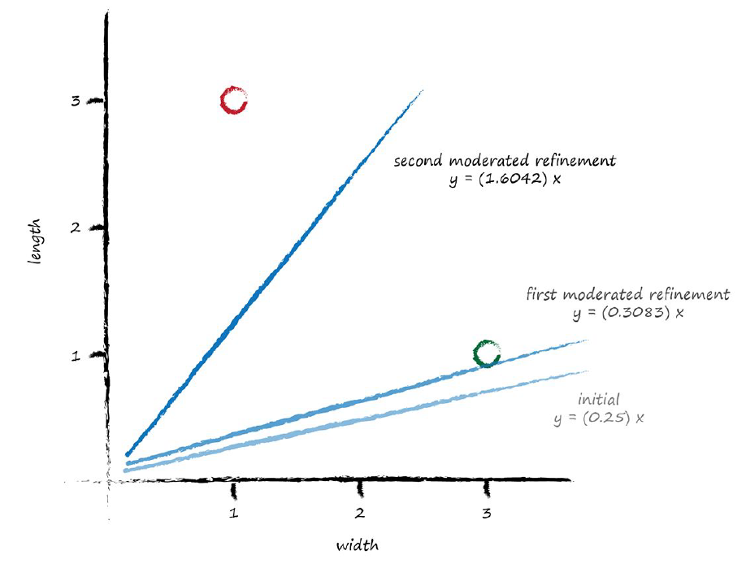
The moderating factor L “Learning Rate” 조정 인자 L “학습률”
Let’s visualize again the initial, improved and final line to see if moderating updates leads to a better dividing line between ladybird and caterpillar regions.
처음부터 지금까지의 과정을 시각화 해봄으로써 과연 학습률을 이용한 업데이트가 더 나은 결과를 가져왔는지 확인해 봅니다.
This is really good!
Even with these two simple training examples, and a relatively simple update method using a moderating learning rate, we have very rapidly arrived at a good dividing line y = Ax where A is 1.60415.
정말 좋아졌군요!
단 2개의 간단한 학습 데이터에 비교적 간단한 기법인 학습률만 적용했을 뿐인데 y = Ax 1.60415x 라는 분할선에 매우 빠르게 도달하였습니다.
Notes:
처음부터 지금까지의 과정을 시각화해 봄으로써 과연 학습률을 이용한 업데이트가 더 나은 결과를 가져왔는지 확인해 보겠습니다
훨씬 좋아졌습니다.
단 2개의 간단한 학습 데이터에 간단한 기법인 학습률만 적용했을 뿐인데, y = Ax = 1.6042x라는 분할선에 매우 빠르게 도달한 것을 확인했습니다.
우리가 지금까지 배운 내용은 아주 중요한 내용입니다.
여러분은 이제 매우 단순한 접근법이긴 해도 데이터를 분류할 수 있는 자동화된 학습 방법을 터득하게 되었습니다.

Slide 41
Key Points 핵심 정리
We can use simple maths to understand the relationship between the output error of a linear classifier and the adjustable slope parameter. That is the same as knowing how much to adjust the slope to remove that output error.
우리는 간단한 계산을 통해 선형 분류자의 오차와 기울기 매개변수 간의 관계를 이해할 수 있습니다. 즉 오차를 제거하기 위해 얼마만큼 기울기를 조정해야 하는지 알 수 있습니다.
A problem with doing these adjustments naively, is that the model is updated to best match the last training example only, discarding all previous training examples. A good way to fix this is to moderate the updates with a learning rate so no single training example totally dominates the learning.
이러한 조정 과정의 문제점은 이전의 학습 데이터는 무시하고 최종 학습 데이터에만 맞춰 업데이트된다는 것입니다. 이를 해결하기 위해 학습률을 도입해 업데이트의 정도를 조정해줍니다. 이를 통해 단일 학습 데이터가 학습에 지배적인 영향을 주는 것을 방지할 수 있습니다.
Training examples from the real world can be noisy or contain errors. Moderating updates in this way helpfully limits the impact of these false examples.
현실에서 학습 데이터는 잡음이 섞여 있거나 오차를 가집니다. 학습률을 이용한 업데이트는 이러한 데이터 오류의 영향을 제한하는 효과도 있습니다.

Slide 42
Chapter 5 Sometimes One Classifier Is Not Enough 분류자 1개로는 충분치 않을 수 있습니다

Slide 43
Sometimes One Classifier Is Not Enough 분류자 1개로는 충분치 않을 수 있습니다
Boolean logic functions
불 논리 함수
George Boole was a mathematician and philosopher, and his name is associated with simple functions like AND and OR.
불 함수는 수학자이자 철학자였던 조지 불의 이름을 딴 함수로 논리곱(AND)이나, 논리합(OR)과 같은 단순 논리 함수를 의미합니다.
(examples)
“you can have your pudding only if you’ve eaten your vegetables AND if you’re still hungry”
“야채를 먹고(AND) 배도 고픈 경우에만 푸딩을 먹을 수 있다”
“you can play in the park if it’s the weekend OR you’re on annual leave from work”
“주말이거나(OR) 연차인 경우에만 공원에서 시간을 보낼 수 있다”
Notes:
단순한 예측자나 분류자는 우리가 인공 신경망을 적용하기 원하는 흥미로운 문제들을 해결하는 데에는 충분하지 못합니다.
여기에서는 간단한 예제를 통해 선형 분류자의 한계점을 확인해 보겠습니다.
인공 신경망의 설계에서 가장 중요한 요소가 이 한계를 이해하는 데에서 오기 때문에 중요합니다.
시작하기 전에 불 논리 함수를 보겠습니다.
간단한 예시로 ‘야채를 먹고(AND) 배도 고픈 경우에만 푸딩을 먹을 수 있다’라고 했을 때 여기서는 불 논리곱 함수를 이용한 것입니다.
논리곱에서는 모든 조건이 참인 경우에만 참이 됩니다.
조건 중 하나만 참이 되면 결과는 거짓이 됩니다.
야채를 먹었지만 배가 고프지 않다면 푸딩을 먹을 수 없다는 것입니다.
‘주말이거나(OR) 연차인 경우에만 공원에서 시간을 보낼 수 있다’라고 말한다면 불 논리합을 이용한 것입니다.
논리합에서는 조건의 일부만 충족되어도 참이 됩니다.
논리곱 함수와는 다르게 모든 조건이 참일 필요가 없습니다.
즉 주말이 아니더라도 연차만 냈다면 공원에서 시간을 보낼 수 있습니다.

Slide 44
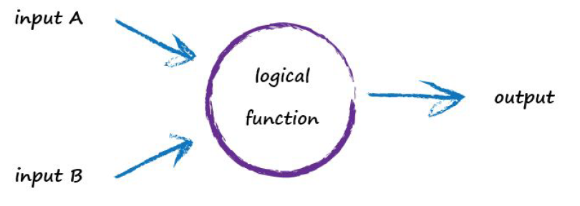
Sometimes One Classifier Is Not Enough 분류자 1개로는 충분치 않을 수 있습니다
Input A | Input B | Logical AND | Logical OR
0 | 0 | 0 | 0
0 | 1 | 0 | 1
1 | 0 | 0 | 1
1 | 1 | 1 | 1
Notes:
앞에서 살펴본 대로 함수는 입력을 받아 어떤 처리를 하고 그 결과를 출력해주는 기계입니다.
일반적으로 불 논리 함수는 2개의 입력을 받아 1개의 결과를 출력하는 구조입니다.
컴퓨터에서 참은 숫자 1로, 거짓은 숫자 0으로 표현하는 것이 일반적입니다.
하단의 표는 가능한 모든 입력 값의 조합에 따른 논리곱과 논리합의 결과를 보여줍니다.
논리곱 함수는 입력 A와 입력 B가 모두 참인 경우에만 참이며,
논리합 함수는 입력 A와 입력B중 1개만 참 이어도 참인 것을 확인할 수 있습니다.
불 논리 함수는 컴퓨터 과학에서 매우 중요한 개념입니다.
실제로 초기 컴퓨터들은 전기 회로를 이용해 만들어졌고 이를 통해 논리 함수를 수행하는 것이 그 역할이었습니다.

Slide 45
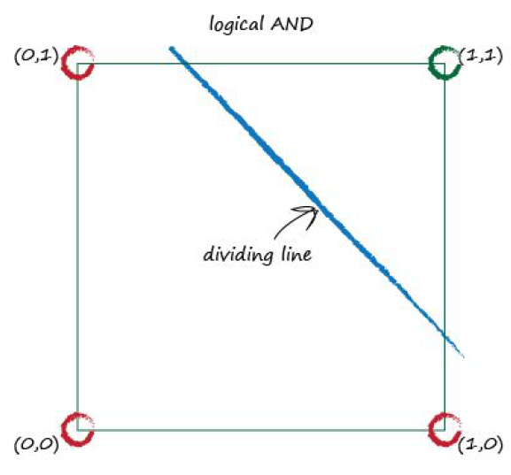
Sometimes One Classifier Is Not Enough 분류자 1개로는 충분치 않을 수 있습니다
< Logical AND >
In fact, there are many variations on this dividing line that would work just as well, but the main point is that it is indeed possible for a simple linear classifier of the form y = ax + b to learn the Boolean AND function.
사실, 분할선은 다양한 형태로 표현될 수 있기는 하지만, 핵심은 y = ax + b 형태를 가지는 단순한 선형 분류자가 불 논리곱 함수를 학습하는 것이 가능하다는 사실입니다.
Notes:
데이터가 불 논리 함수에 의해 좌우 되는지의 여부를 학습 데이터로부터 알아내기 위해 간단한 선형 분류자를 이용하는 경우를 생각해 봅시다.
오른쪽 그래프에서는 입력 A와 입력 B가 모두 좌표로 표현되어 있습니다.
논리곱 함수이므로 입력 A와 입력 B가 모두 참인 경우에만 결과가 참이며 이는 녹색으로 표시했습니다.
결과가 거짓인 경우에는 빨간색으로 표시했습니다.
이 그래프에서 직선은 빨간색 지역과 녹색 지역을 잘 분류해준다고 볼 수 있습니다.
우리가 앞에서 살펴본 것처럼, 이 분할선은 선형 분류자가 학습을 할 수 있는 선형함수 입니다.
이 분할선은 다양한 형태로 표현될 수 있지만 여기서 말하고자 하는 핵심은 y= ax+b의 형태를 가지는 단순한 선형 분류자가 불 논리곱 함수를 학습하는 것이 가능하다는 사실입니다.

Slide 46
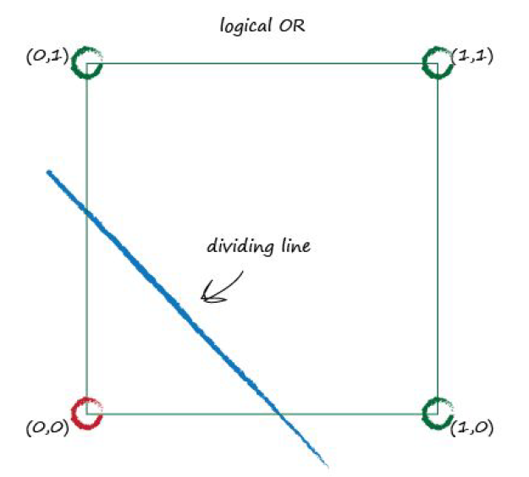
Sometimes One Classifier Is Not Enough 분류자 1개로는 충분치 않을 수 있습니다
< Logical OR >
The beauty of the diagram is that it makes clear that it is possible for a linear classifier to learn the Boolean OR function, too.
이 논리합 그래프가 매력적인 것은 선형분류자가 불 논리합 함수도 학습할 수 있다는 것입니다.
Notes:
이번에는 불 논리합 함수를 살펴보겠습니다.
이번에는 입력 A와 입력 B가 모두 거짓인 지점인 (0,0)만 빨간색으로 표시됩니다.
다른 모든 조합은 A와 B중 적어도 하나는 참이므로 결과도 참이 됩니다.
이 논리합 그래프에서 말하고자 하는 것은 앞의 논리곱 그래프에서와 마찬가지로 선형 분류자가 불 논리합 함수를 학습할 수 있다는 것입니다.

Slide 47
Sometimes One Classifier Is Not Enough 분류자 1개로는 충분치 않을 수 있습니다
< Logical XOR (eXclusive OR) >
XOR only has a true output if either one of the inputs A or B is true, but not both.
입력A와 입력B가 서로 다른 값인 경우에만 참.
Input A | Input B | Logical XOR
0 | 0 | 0
0 | 1 | 1
1 | 0 | 1
1 | 1 | 0
Notes:
불 함수 중에는 배타적 논리합(eXclusive OR)라는 것도 있습니다.
보통 XOR로 표기합니다.
배타적 논리합에서 결과값은 입력 A와 입력 B가 서로 다른 값인 경우에 참이 됩니다.
즉, A와 B가 서로 배타적인 경우에만 참이 되고,
A와 B가 모두 참이거나 모두 거짓인 경우에는 거짓이 됩니다.

Slide 48
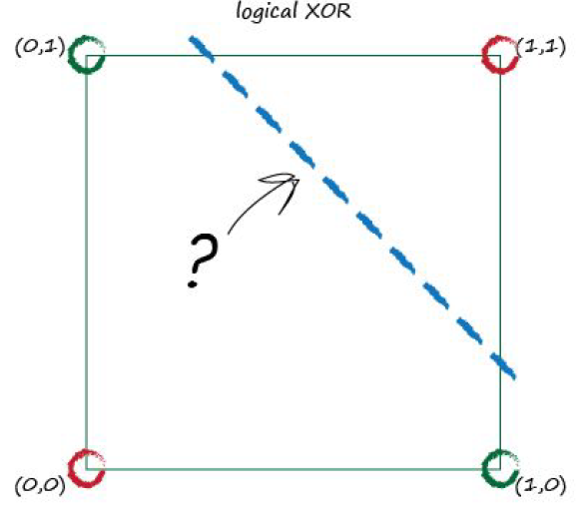
Sometimes One Classifier Is Not Enough 분류자 1개로는 충분치 않을 수 있습니다
< Logical XOR (eXclusive OR) >
That is, a simple linear classifier can’t learn the Boolean XOR if presented with training data that was governed by the XOR function.
단순한 선형 분류자는 XOR 함수에 좌우되는 학습 데이터들을 분류할 방법을 학습하는 것이 불가능합니다.
Notes:
XOR을 그래프로 나타내면 오른쪽 그림과 같습니다.
뭔가 좀 이상합니다. 논리곱과 논리합에서 봤던 것과는 뭔가 다릅니다.
배타적 논리합의 경우에는 1개의 직선을 이용해 빨간색 지역과 녹색 지역을 구분하는 것이 불가능 합니다.
다시 말해 단순한 선형 분류자는 XOR함수에 좌우되는 학습 데이터들을 학습하는 것이 불가능 하다는 뜻입니다.
이것이 바로 단순한 선형 분류자의 한계입니다.
단순한 선형 분류자는 해결해야 하는 문제가 단일 직선에 의해 구분되지 않는다면 아무 소용이 없게 됩니다.
우리는 어떤 문제가 선형적으로 구분 불가능하다고 하더라도 인공 신경망을 통해 해결할 수 있기를 기대합니다.
그렇다면 어떻게 해야 할까요?
다음 페이지에서 해결에 대한 실마리를 알아보겠습니다.

Slide 49
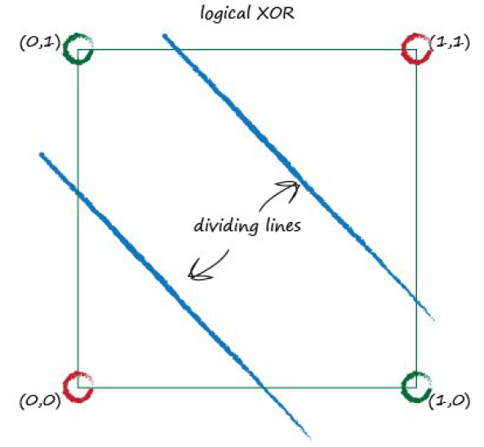
Sometimes One Classifier Is Not Enough 분류자 1개로는 충분치 않을 수 있습니다
We want neural networks to be useful for the many many tasks where the underlying problem is not linearly separable where a single straight line doesn’t help.
우리는 어떤 문제가 선형적으로 구분 불가능하다고 하더라도 인공 신공망을 이용해 해결할 수 있습니다.
We will solve the XOR problem using neural networks later in this course!
이 수업에서 나중에 XOR 문제를 인공 신경망을 이용하여 해결해 보겠습니다!
Notes:
바로 여려 개의 분류자를 이용하면 됩니다.
이것은 인공 신경망에서 매우 중요한 개념입니다.
여러 개의 선을 이용하면 이상한 형태의 지역이라 할지라도 분류해낼 수 있습니다.
이제 다음 장에서 여러 개의 분류자가 함께 동작하는 인공 신경망의 본질과 인공 신경망적인 접근에 영감을 줬던 동물의 두뇌에 대해 알아보겠습니다.
수고하셨습니다.

Slide 50
Key Points 핵심 정리
A simple linear classifier can’t separate data where that data itself isn’t governed by a single linear process. For example, data governed by the logical XOR operator illustrates this.
데이터 자체가 단일 선형 프로세스에 의해 좌우되지 않는 경우라면 단순한 선형 분류자로 데이터를 분류해낼 수 없습니다. 예를 들어 배타적 논리합에 의해 좌우되는 데이터는 단일 선형 분류자에 의해 분류가 불가능한 점을 살펴 봤습니다.
However the solution is easy, you just use multiple linear classifiers to divide up data that can’t be separated by a single straight dividing line.  Solve it using neural networks
이런 경우 해결 방법은 간단합니다. 여러 개의 선형 분류자를 이용해 데이터를 분류하면 되는 것입니다.  인공신경망으로 해결

